Slide 1
1. Самостоятельно подберите наречие со значением усиления отрицания, которое должно стоять на месте пропуска в первом предложении текста. Запишите это наречие.
В попытке классификации молний Араго был […] не первым. Древние римляне, например, делили молнии «по предназначению».
[ВОВСЕ|ОТНЮДЬ|ДАЛЕКО]

Slide 2
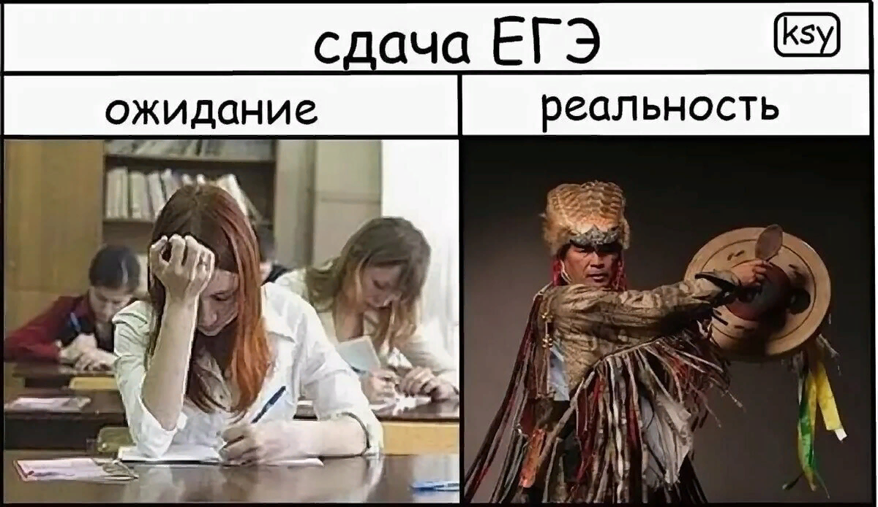
11. Укажите варианты ответов, в которых в обоих словах одного ряда пропущена одна и та же буква. Запишите номера ответов.
1) вкрадч..вый, отапл..вать
2) продл..вать, син..ва
3) леденц..вый, ухаж..р
4) экзотич..ский, увес..стый
5) свидетельн..ца, задабр..ваемый
125

Slide 3
1) вкрадчивый — в суффиксах -ЛИВ- и -ЧИВ- (производных от -ИВ-) пишется буква и, отапливать — у глаголов в начальной форме и в форме прошедшего времени пишется суффикс -ИВА-/-ЫВА-, если в форме 1 лица (Я) настоящего или будущего времени глагол оканчивается на - ИВАЮ /-ЫВАЮ.
2) продлевать — запомнить: в этом глаголе суффикс -ева-, синева — от прилагательного «синеватый»
3) леденцовый — под ударением после шипящих и Ц пишется О, ухажёр — суффикс -ёр- по аналогии со словами: стажёр, массажёр и т. д.
4) экзотический — суффикс -ическ-, увесистый —суффикс -ист-
5) свидетельница — суффикс -ниц- участвует в словообразовании слов, обозначающих лиц женского пола, задабриваемый — от глагола I спряжения, в котором правописание определяется правилом: у глаголов в начальной форме и в форме прошедшего времени пишется суффикс -ИВА-/-ЫВА-, если в форме 1 лица (Я) настоящего или будущего времени глагол оканчивается на - ИВАЮ /-ЫВАЮ.
Ответ: 125.

Slide 4
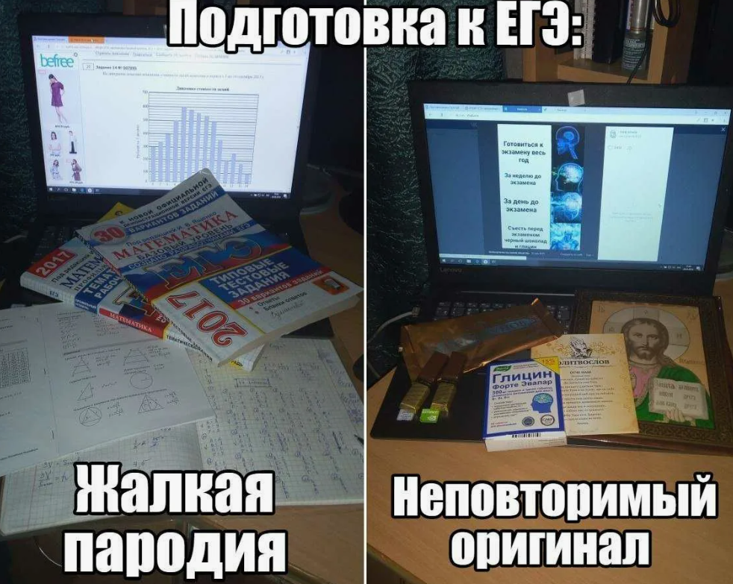
12. Укажите варианты ответов, в которых в обоих словах одного ряда пропущена одна и та же буква. Запишите номера ответов.
1) дремл..щий, (они) гон..тся (друг за другом)
2) установл..нный, неуправля..мый
3) (они) шепч..тся, маш..щий (крыльями)
4) (вы) остан..тесь, встрет..вшись
5) насто..нный, леле..мый
23

Slide 5
1) дремлющий — от глагола I спряжения, (они) гонятся (друг за другом) — II спряжение;
2) прич.установленный — при образовании причастий гласная инфинитива И меняется на Е, неуправляемый — от глагола I спряжения;
3) (они) шепчутся — I спряжение, машущий (крыльями) — от глагола I спряжения;
4) (вы) останетесь — I спряжение, встретившись — сохраняется гласная инфинитива;
5) настоянный — сохраняется гласная инфинитива, лелеемый — от глагола I спряжения.
Ответ: 23

Slide 6
13. Укажите варианты ответов, в которых НЕ с выделенным словом пишется РАЗДЕЛЬНО. Запишите номера ответов.
1) Черты лица девушки были (НЕ)ПРАВИЛЬНЫМИ, но очень тонкими и даже красивыми.
2) Мальчишка, (НЕ)ЗАМЕЧАЯ ничего вокруг, продолжал строить свои замки из песка.
3) Продолжая настаивать на своём, супруги, (НЕ)ЖЕЛАВШИЕ уступать, всё больше отдалялись друг от друга.
4) Не удивляйтесь — мы все в детстве так часто (НЕ)ДОЕДАЛИ, что всё, связанное с вкусной и сытной едой, запоминалось надолго.
5) Маша (НЕ)ДОСТАВАЛА до высокой оконной ручки — была ещё мала ростом.
235

Slide 7
1) Черты лица девушки были НЕПРАВИЛЬНЫМИ, но очень тонкими и даже красивыми. — Слитно с прилаг., которое можно заменить синонимом «нестандартными», условий для раздельного написания нет.
2) Мальчишка, НЕ ЗАМЕЧАЯ ничего вокруг, продолжал строить свои замки из песка. — С деепричастием раздельно.
3) Продолжая настаивать на своём, супруги, НЕ ЖЕЛАВШИЕ уступать, всё больше отдалялись друг от друга. — Причастие с зависимыми словами, поэтому раздельно.
4) Не удивляйтесь — мы все в детстве так часто НЕДОЕДАЛИ, что всё, связанное с вкусной и сытной едой, запоминалось надолго. — «недо-» в значении «мало» (антоним «пере»-) — значение недостаточности действия: завершить действие нельзя!
5) Маша НЕ ДОСТАВАЛА до высокой оконной ручки — была ещё мала ростом. — С глаголом пишется раздельно; здесь нет приставки «недо»!
Ответ: 235

